Slide 1
LA TELEVISIONE
IN ITALIA

Slide 2
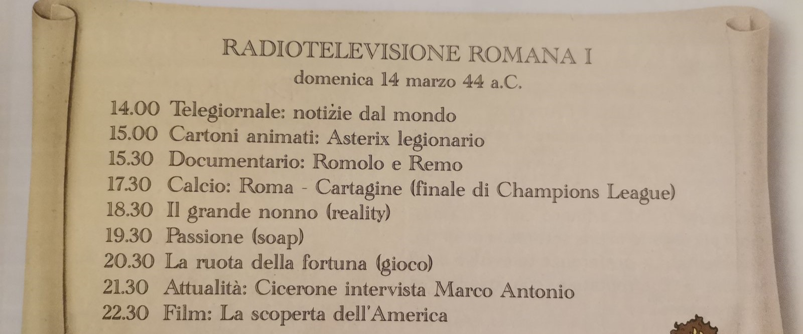
PAROLE SCONOSCIUTE
telegiornale – dnevnik, vijesti
cartone animato – crtani film
documentario – dokumentarni film
reality – rijaliti-šou
soap – sapunica
gioco – igra
scoperta - otkriće

Slide 3
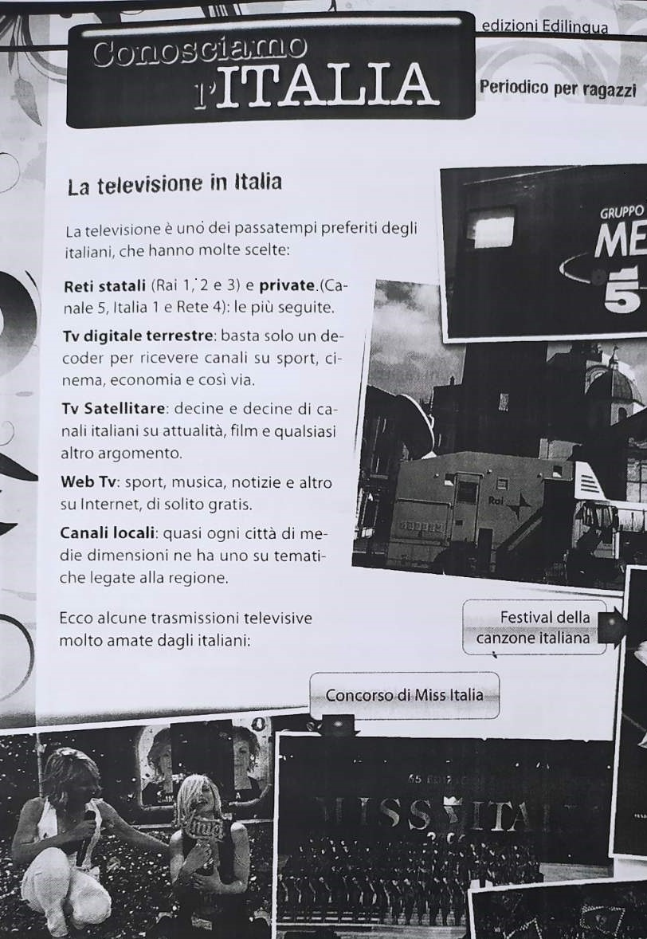
PAROLE SCONOSCIUTE
passatempo – hobi gratis – gratis, besplatno
rete – mreža notizia – vijest statale – državni medio – srednji
privato – privatan dimensione – dimenzija
seguito – praćen tematica – tema
digitale – digitalan legato/a a – u vezi sa
terrestre – zemaljski
decoder – dekoder
satellitare – satelitski
decina – desetak
attualità – aktuelnost
qualsiasi – bilo koji

Slide 4
canale
telecomando
rivista televisiva
antenna parabolica
televisore

Slide 5
COMPITO
Completate le frasi con le parole date.
Ho visto la prima ..................... della nuova fiction della Rai?
Per ricevere programmi satellitari ci serve un’ ...........................
Per cambiare canale abbiamo bisogno del ................................
Mio padre ha comprato un ........................... da 50 pollici!
Ma su quale ........................... Danno la Formula 1?
televisore
puntata
antenna parabolica
canale
telecomando

Slide 6
GRAZIE PER L’ATTENZIONE

